Slide 1
Genealogie Verdon(c)k Brouwershaven –via ‘s-Gravenhage – naar Zeist
Een genealogie die aanvangt midden 16e eeuw. Misschien bestaat de mogelijkheid een verbinding te maken met de Baarland genealogie Verdon(c)k. Opvallend in deze genealogie een flink aantal gepromoveerde personen waaronder ook twee professoren.

Slide 2
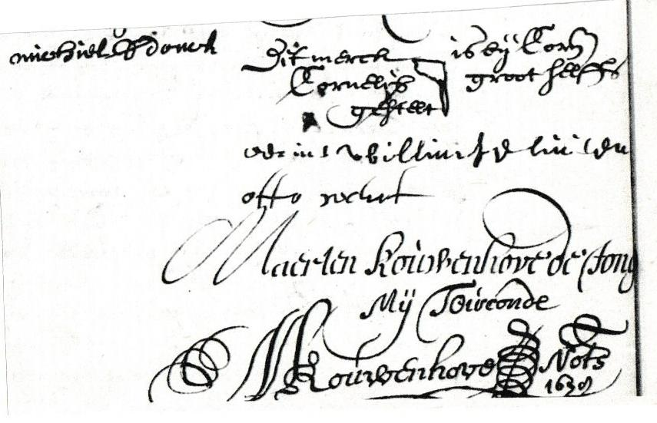
In de oudste generaties van deze stamboom deden enkele personen dienst als opvarenden van Koopvaardijschepen. Zo ook Michiel Verdonck in 1678. Hij was de 29 jarige stuurman op een schip dat op weg naar Spanje tijdens een storm lek sloeg. De lading moest overboord om drijvende te blijven. Het verlies van de lading werd notarieel vastgelegd. Zie bovenstaand deel van de akte met de handtekening van Michiel.

Slide 3
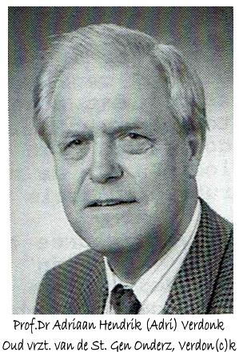
Voorzitter van de Stichting Genealogisch Onderzoek Verdonk(c )k 1994-2002

Slide 4
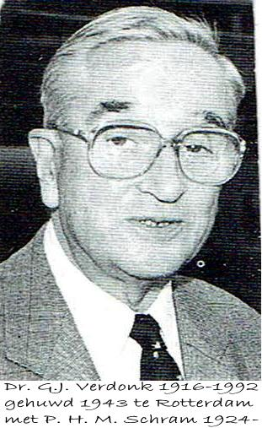

Slide 5
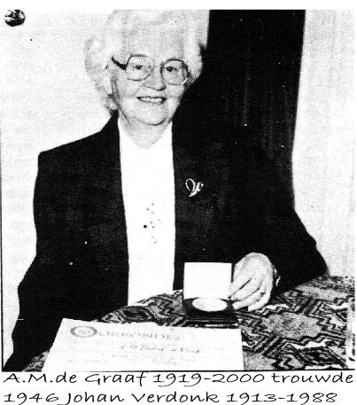
Was tot op hoge leeftijd tientallen jaren als vrijwilligster bezorgen van Tafeltje dekje.
Voor haar verdiensten ontving ze de stadspenning van de burgemeester van Deventer

Slide 6
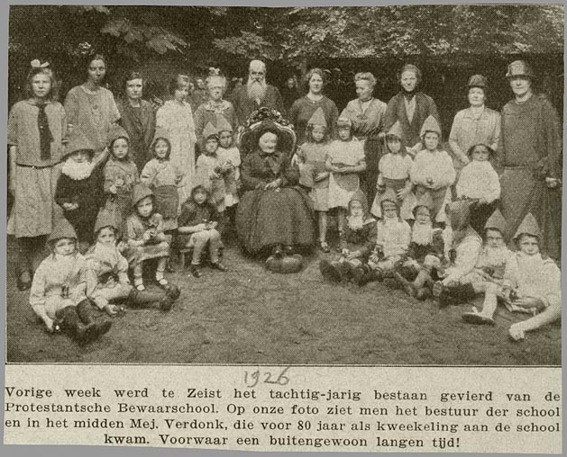

Slide 7
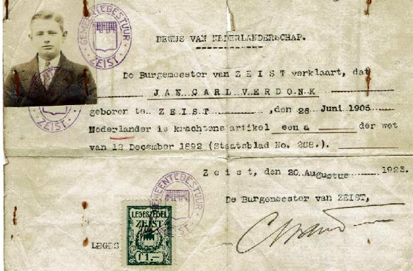

Slide 8
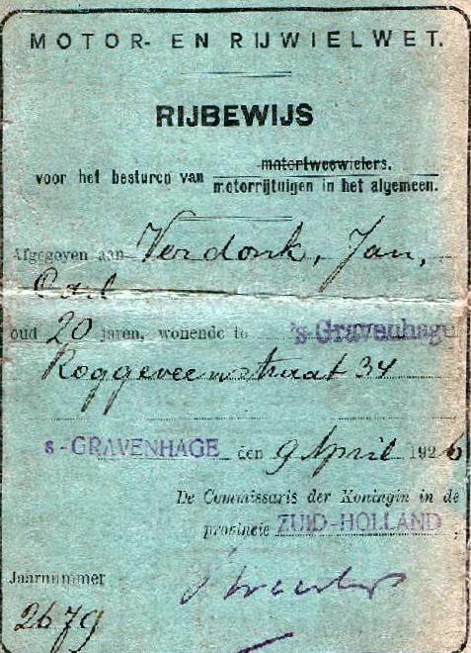

Slide 9
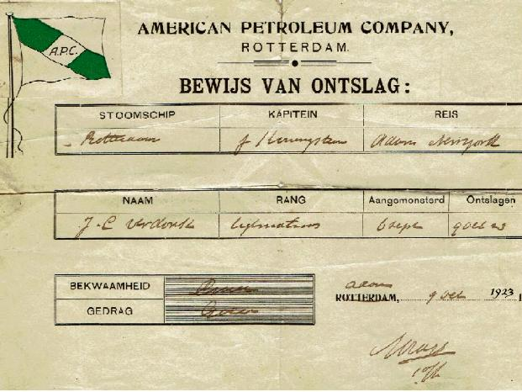

Slide 10
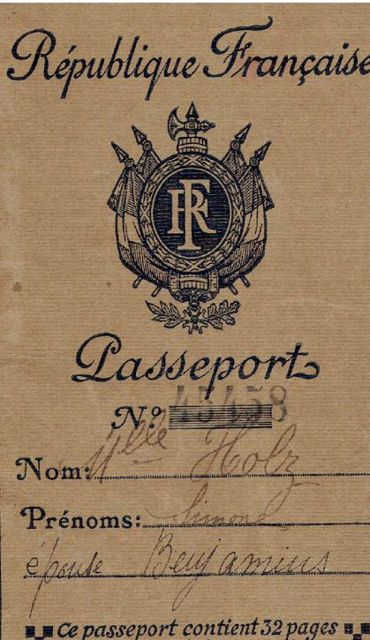

Slide 11
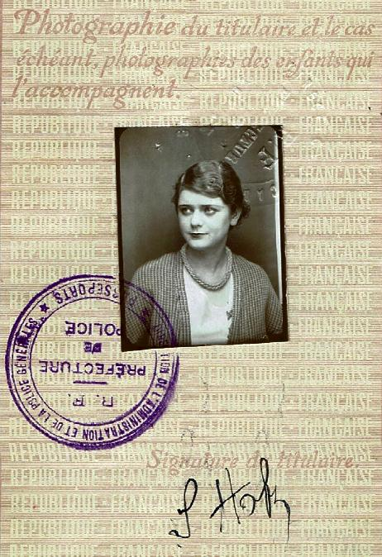
Binnenpagina
Paspoort Simone Holz

Slide 12
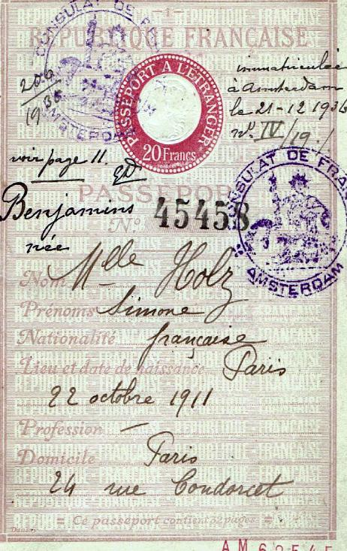
Binnenzijde paspoot Simone Holz

Slide 13
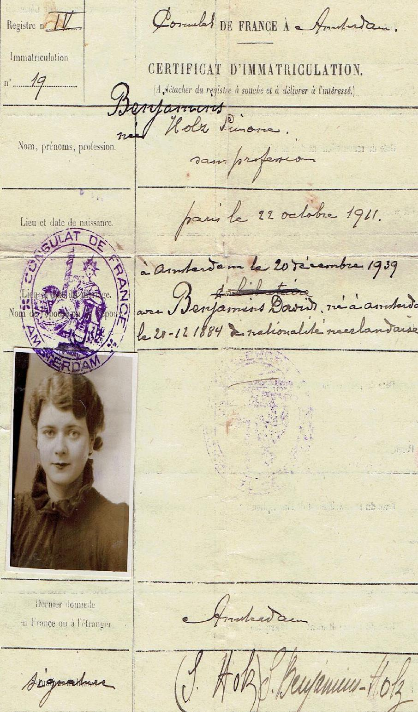
Bewijs van inschrijving
op het Franse
Consulaat in
Amsterdam

Slide 14
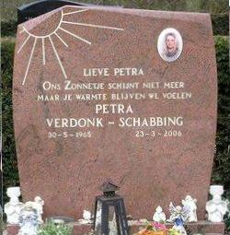
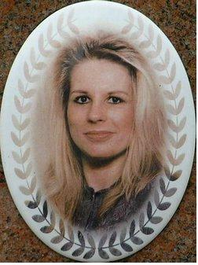

Slide 15
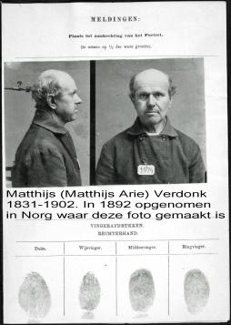

Slide 16
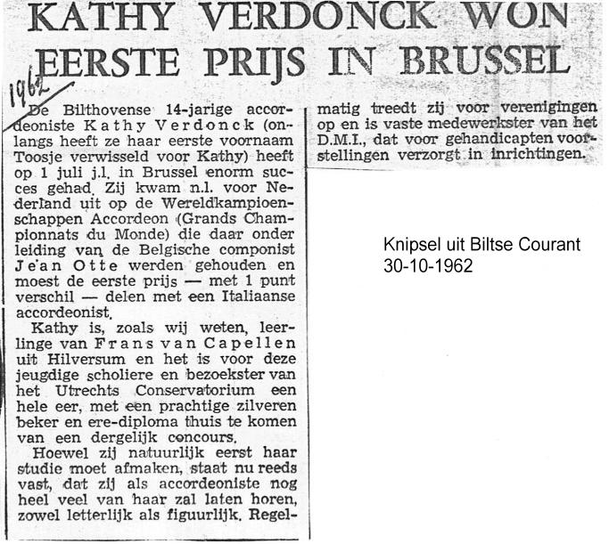

Slide 17
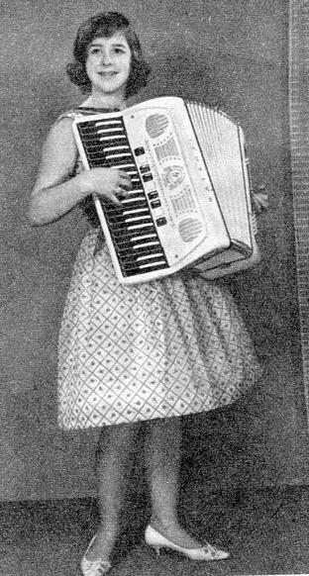

Slide 18
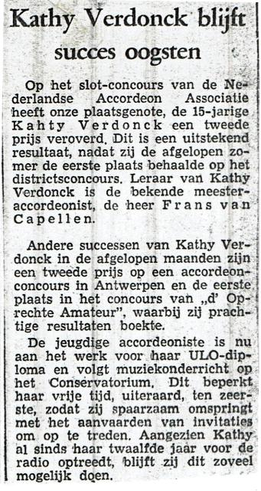

Slide 19
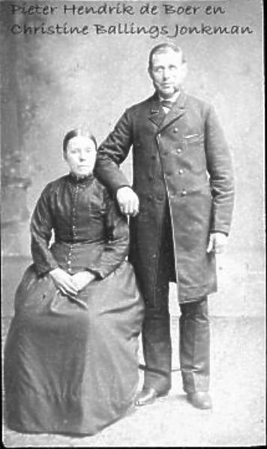
Johannes Jacobus Verdonk 1898-1983 trouwt op 7-6-1928 te Amsterdam met Christine de Boer 1901-1978. Op deze foto staan haar grootouders. Deze foto werd ons beschikbaar gesteld door Arend Hendrik de Boer (1949) wonende in Kaapstad. Het betreft zijn overgrootouders

Slide 20
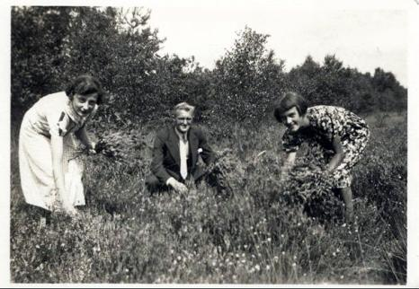
Op deze foto Alma Sylvia Waarts geb. 1922, dochter van Anna Hillegonda Verdonck 1891-1972 met een nichtje Leni Waarts geb. 1922 en een oom Leonardus Waarts geb. 1909. Foto van voor W OII in de omgeving van Grevelduin - Capelle. Foto beschikbaar gesteld door Mw. Loes L. Raimond - Waarts.

Slide 21
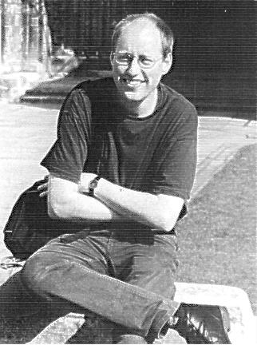
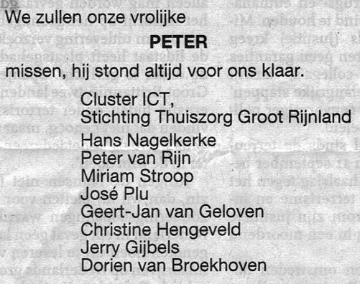
Cornelis Pieter Verdonk
Geb. 23-1-1968 overleden 14-11-2001

Slide 22
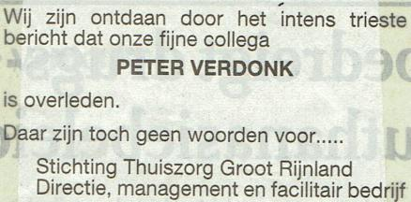
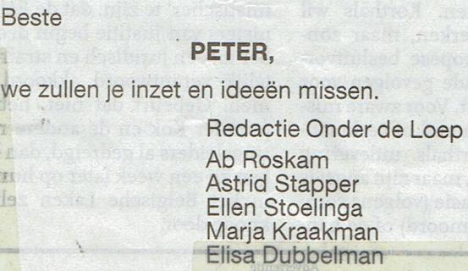

Slide 23
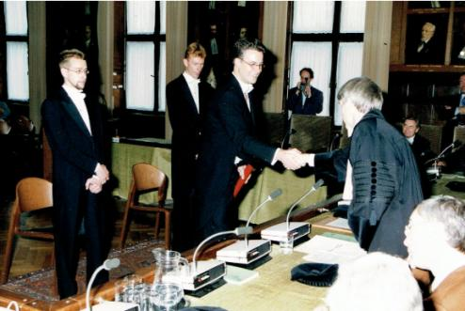
Promotie tot Dr. Scheikunde, Marinus Leendert Verdonk (Marcel),
geboren 1967, op 2-10-1995 ontvangt felicitaties van professor J. Kroon

Slide 24
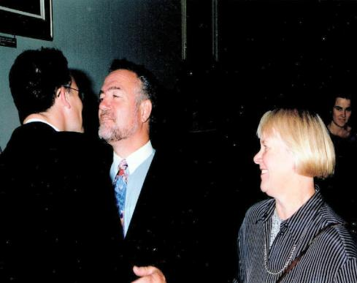
Marcel ontvangt felicitaties van zijn ouders Cornelis Hendrik Verdonk 1942-2003 en Alida Verhoef 1944

Slide 25
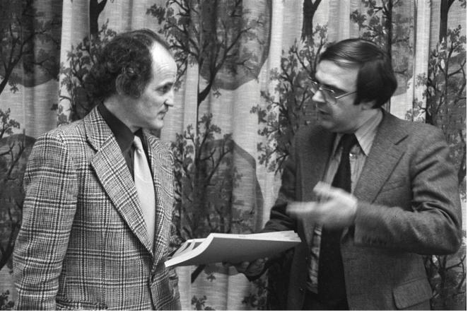
Johannes Jacobus Verdonk geb. 1928 en gehuwd met Geertruida Inge de Gier overhandigde minister Jan Pronk een publicatie. Johannes deed dat als voorzitter van de KOV van de Gereformeerde kerken op 7-12-1977

Slide 26
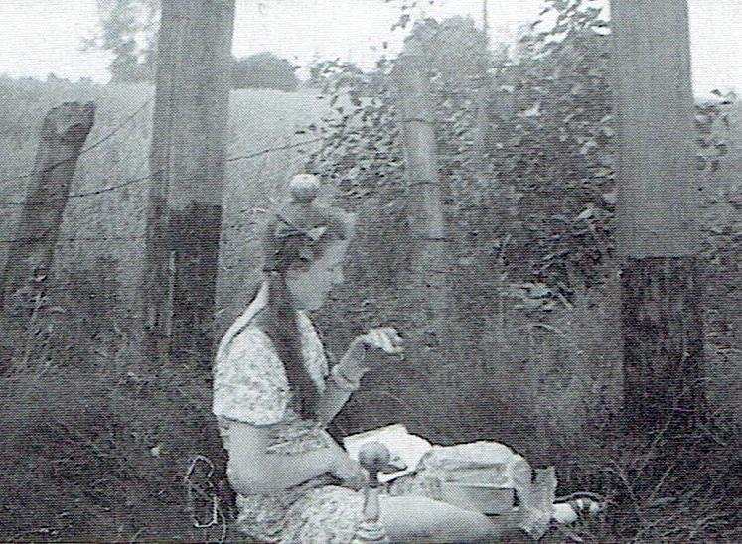
Gerritje Verdonk geboren Deventer 1925
Als tiener op picnic in de natuur

Slide 27
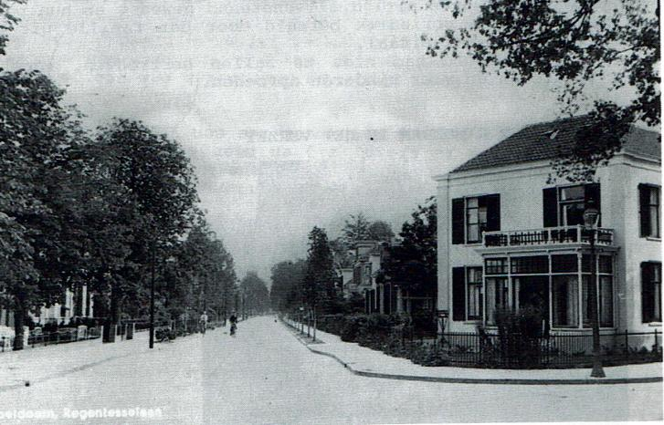
In de woning rechts in beeld, in Apeldoorn, runde de moeder van Gerrie, Egberdina Johannes , een pension

Slide 28
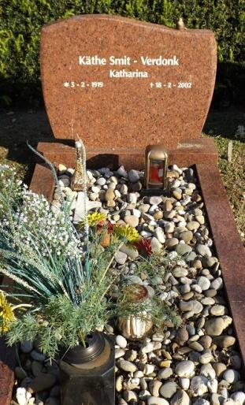
Katharina Verdonk 1919-2002 gehuwd met Leonardus Lambertus
Smit

Slide 29
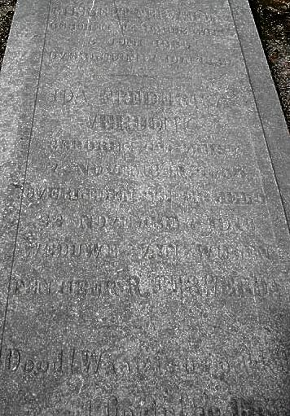
Ida Frederika Verdonk
1854 – 1916
gehuwd met
Rommert Ferwerda
1949 – 1910

Slide 30
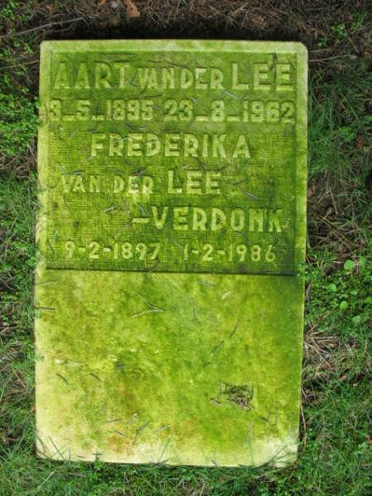

Slide 31
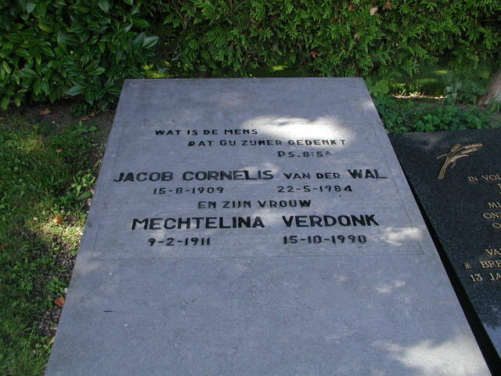

Slide 32
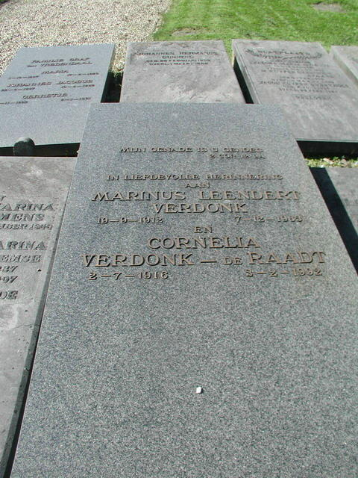

Slide 33
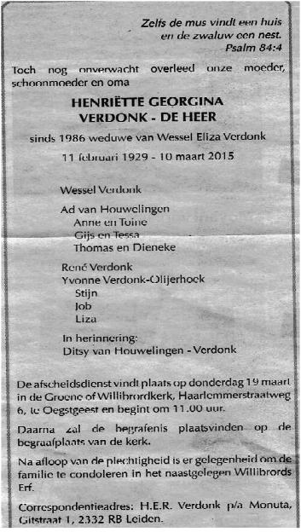

Slide 34
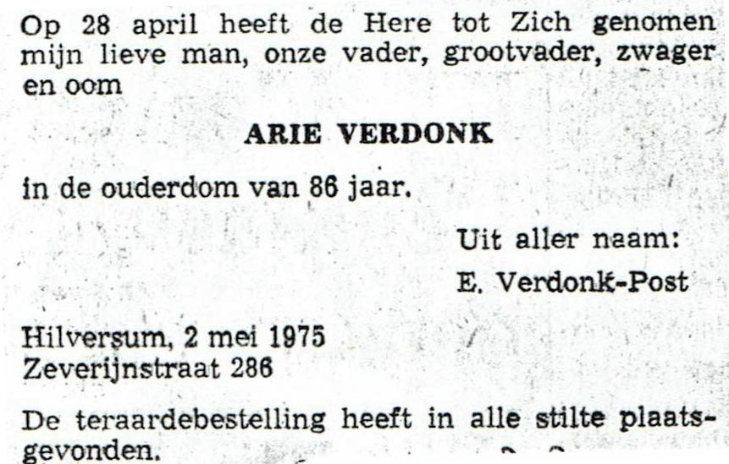

Slide 35
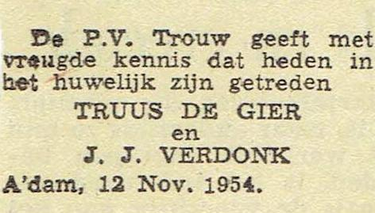
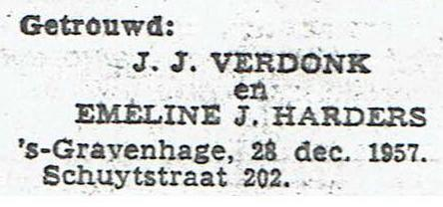

Slide 36
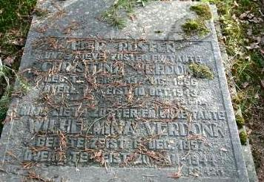

Slide 37
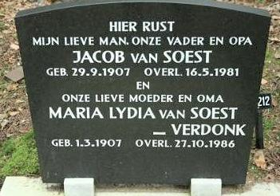

Slide 38
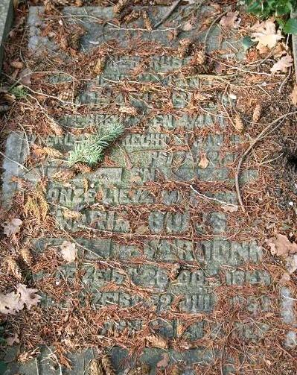
Maria Verdonk
28-10-1863 22-7-1952 &
Michaël Buys
4-1-1870 31-1-1927

Slide 39
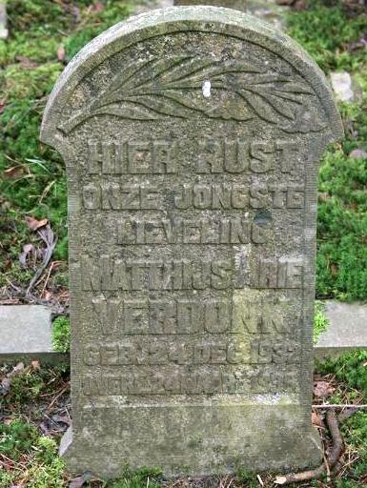

Slide 40
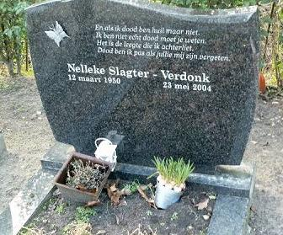

Slide 41
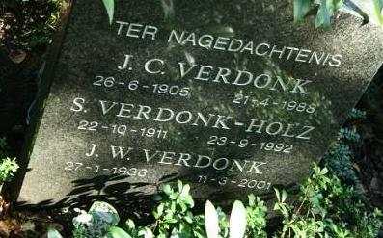

Slide 42
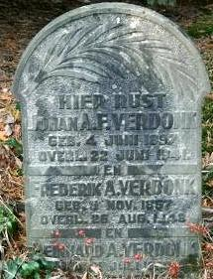

Slide 43
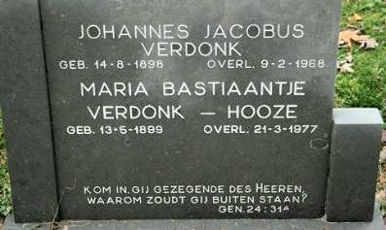

Slide 44
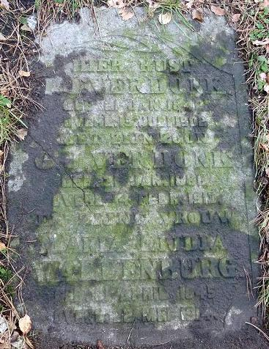
Gerrit Jan Verdonk 21-1 -1886 14-2-1913 met zijn ouders Johannes Jacobus Verdonk
21-1-1842 – 13-7-1902 en Maria Lydia Wallenburg 21-4-1845 22-5-1914

Slide 45
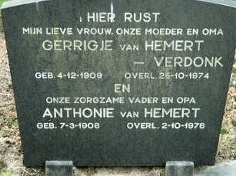

Slide 46
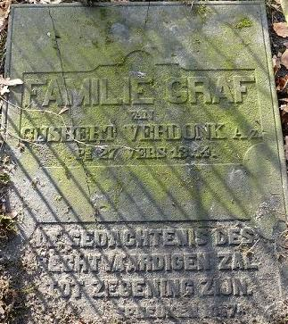
Gijsbert Verdonk 16-7-1831 Zeist 14-3-1911 Zeist

Slide 47
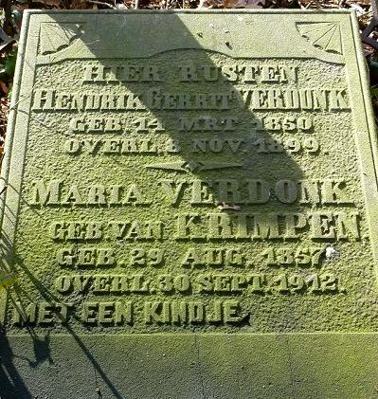
Het kindje is Ary Verdonk
22-2-1887
19-2-1888
te Zeist

Slide 49
Engelina Verdonk
28-5-1824 Zeist
4-5-1906 Zeist getrouwd
10-11-1859 Zeist met
Theodorus Anthonius Marchal
26-4-1831 Utrecht 19-12-1903 Zeist

Slide 50
Engelina Verdonk 18-1-1859 6-6-1927 & Willem de Vroom 18-1-1859 6-6-1927

Slide 57
Antonia Johanna Verdonk
4-8-1889 20701982 &
Jan Vels 18-11-1893 22-7-1966

Slide 62
Anthonia Verdonk 13-12-1839 6-1-1905 & Johannes Jacobus Voermans 6-2-1842 5-6-1908

Slide 63
Adolf Gerardus Verdonk
17-12-1859 6-3-1938
& Catharina Bernardina Cornelia Heppenstrijdt 26-4-1862 1-10-1932 Op dit graf de steen van het achterkleinkind Veronica Verdonk 6-5-1961 1-11-1966

